Slide 1
执子之手 与子偕老
清新欧美画册风
婚礼庆典PPT模板
新郎 XXX
新娘 XXX
20XX年X月X日，我们结婚啦！

Slide 2
CONTENTS
遇见
相知
牵手
良缘
01
02
03
04

Slide 3
PART
ONE
遇见
只因为在人群中多看了你一眼，再也没能忘掉你的容颜
01

Slide 4
前世多少次的回眸
才换来今生与你相见
青青子衿
悠悠我心

Slide 5
LOVE YOU FOREVER
我在佛前虔诚祈祷
才换来一次
今生与你擦肩
Love without end hath no end.

Slide 6
最美的不是下雨天
是与你曾
躲过雨的屋檐
Brief is life， but love is long.

Slide 7
灯火阑珊处
那人却在
蓦然回首
众里寻他千百度
LOVE YOU FOREVER

Slide 8
PART
TWO
相知
茫茫人海与你相遇，从此开始一段温暖的旅程
02

Slide 9
YOU MAKE MY HEART SMILE
窈窕淑女
君子好逑
如琢如磨
如切如磋
有匪君子
LOVE YOU FOREVER

Slide 10
我愿每晚陪你去看月亮
让月老把红线拴在你我身上
就这样与你白头到老
Life is the flower for which love is the honey.

Slide 11
天涯地角有穷时
只有相思无尽处
Love is a light that never dims.

Slide 12
PART
THREE
牵手
感恩相遇感恩岁月，时光不老真情常在
03

Slide 13
今生牵你的手
一世也不会放手
就这样恩爱到白头

Slide 14
我能想到最浪漫的事
就是与你一起慢慢变老
老到哪也去不了
你依然把我当成手心里的宝

Slide 15
天涯地角有穷时
只有相思无尽处
Love me little and love me long.

Slide 16
PART
FOUR
良缘
百年恩爱双心结，千里姻缘一线牵
04

Slide 17
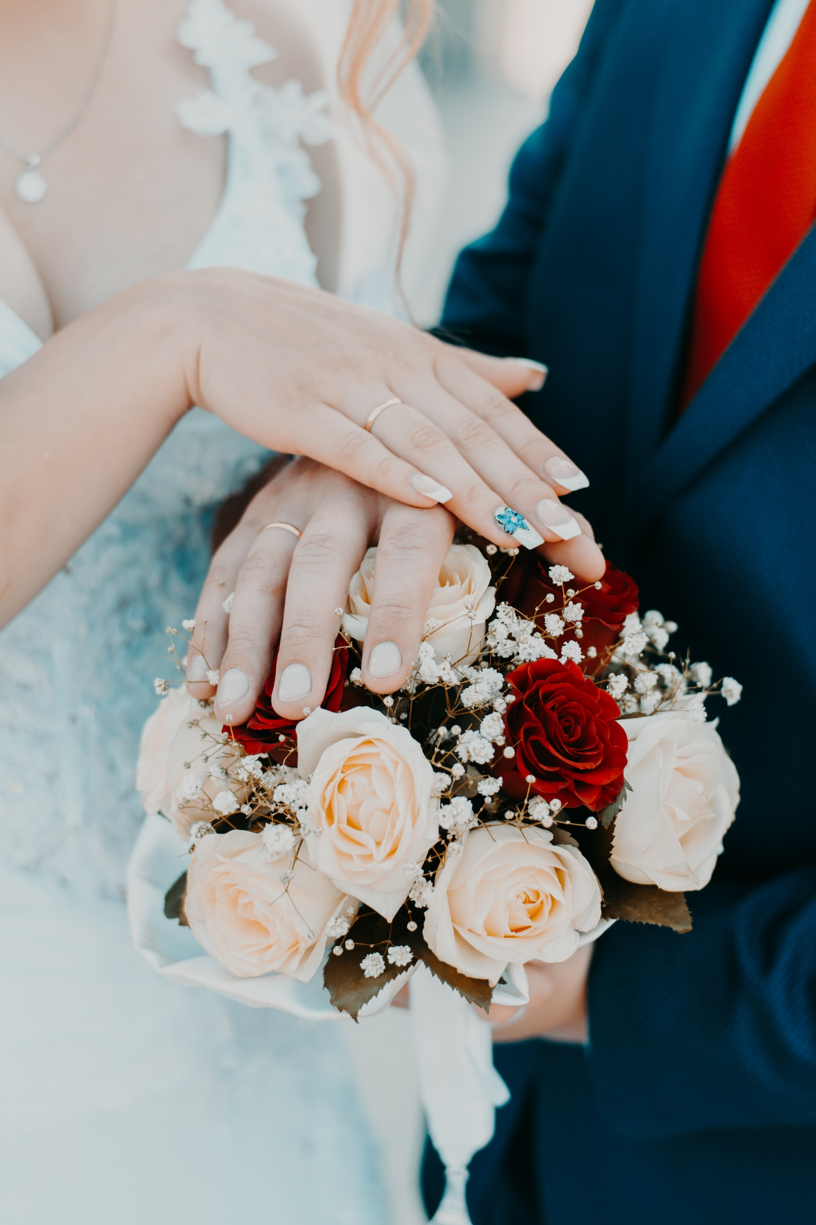
恩爱两不疑
结发为夫妻
If I know what love is
it is because of you.

Slide 18
身无彩凤双飞翼
心有灵犀一点通

Slide 19
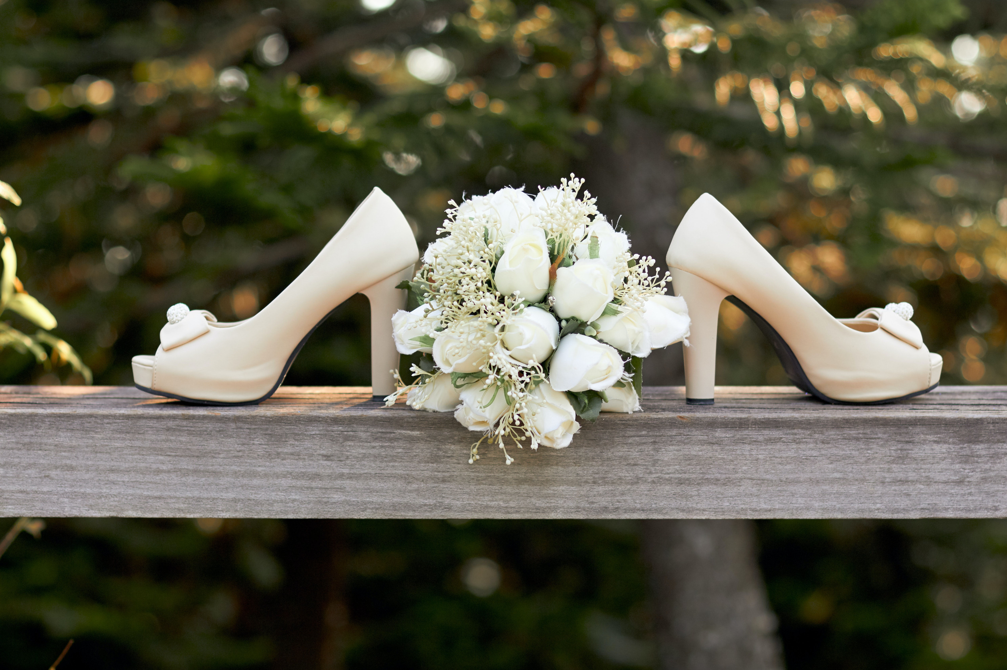
I love you for who I am before you.
在最开始的那一秒
有些事情早已经注定要到老

Slide 20
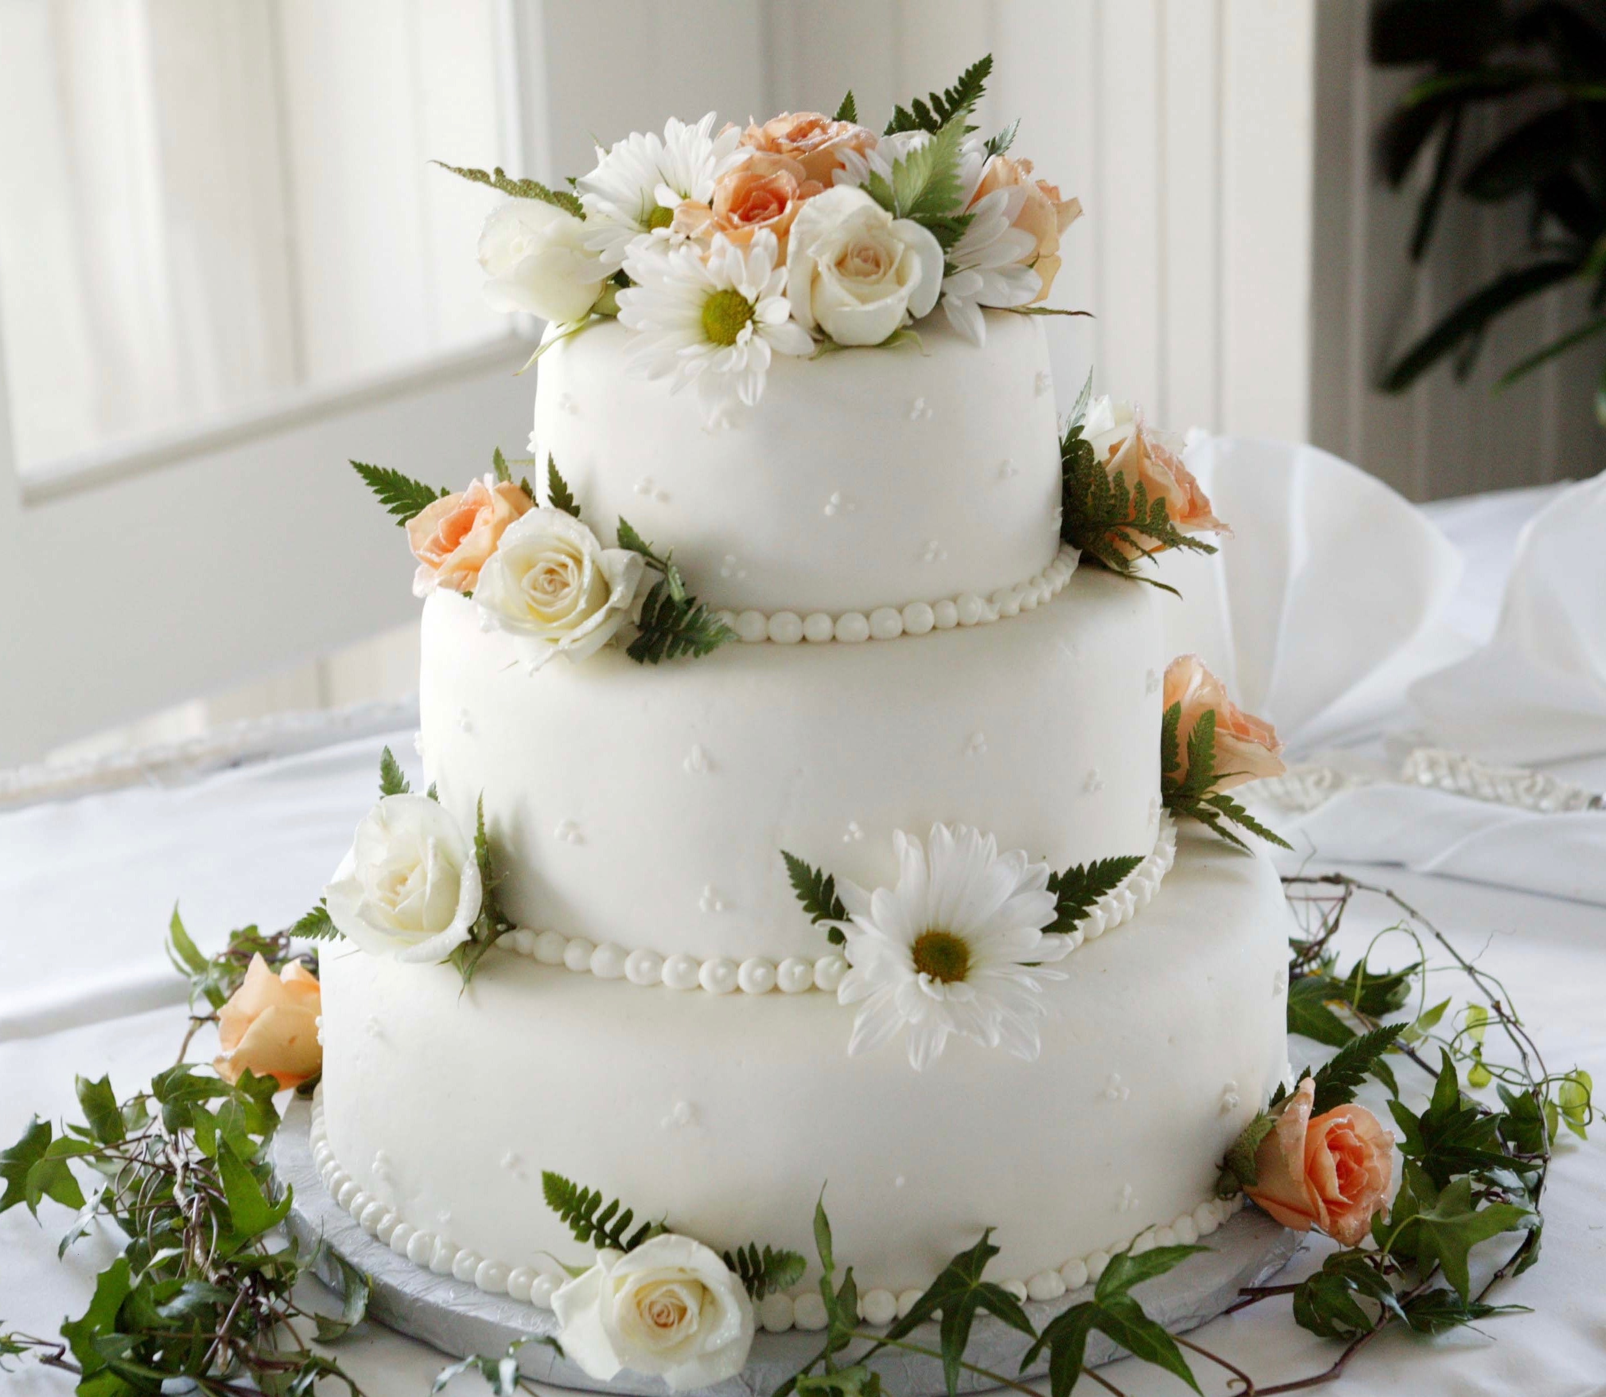
执子之手 与子偕老
20XX年X月X日，我们结婚啦！
LOVE YOU FOREVER

Slide 21
OfficePLUS.cn
标注
字体使用
行距
素材
声明
作者
中文 思源黑体
英文 思源黑体
标题 1.0
正文 1.3
pexels.com / unsplash.com
本网站所提供的任何信息内容（包括但不限于 PPT 模板、Word 文档、Excel 图表、图片素材等）均受《中华人民共和国著作权法》、《信息网络传播权保护条例》及其他适用的法律法规的保护，未经权利人书面明确授权，信息内容的任何部分(包括图片或图表)不得被全部或部分的复制、传播、销售，否则将承担法律责任。
艾亚

